Slide 1
敵の同期

Slide 2
敵の同期をします。
基本的には、プレイヤーの同期と同じ考えですが、サーバーとクライアントの処理について役目を確認しておきます。
ざっくりと機能を分けると・・・
サーバー
①敵のスポーン
②敵の移動処理
クライアント
①送られたデータを元に描画を行う
基本的にクライアントは、描画処理を行う。
ただし、イベントとして受け取って処理をするものはクライアントで処理をする。
例） ノックバック処理など

Slide 3
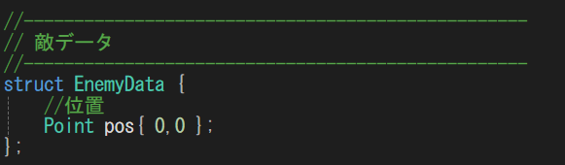
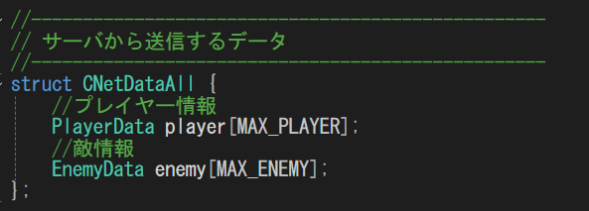
CNet_Data.hに追加
MAX_ENEMYはmain.hで定義する。256くらいにしておく。

Slide 4
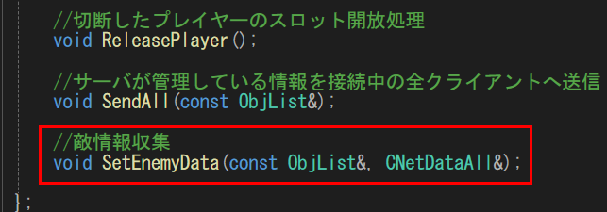
CServerクラスに関数を追加
サーバーの敵の情報を収集する関数を追加

Slide 5
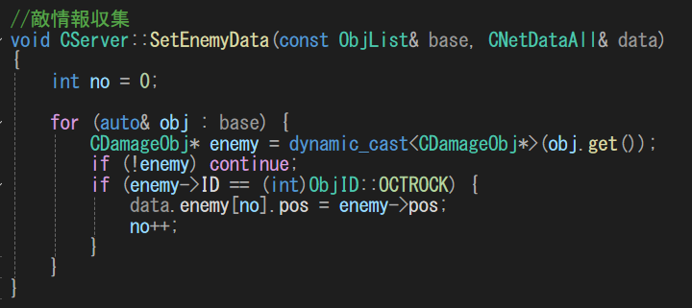
CServer.cppに追加
baseにある、対象となる敵IDのオブジェクトデータについて集める。

Slide 6
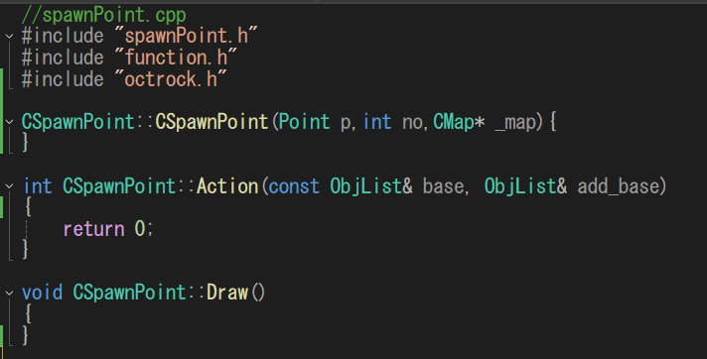
クライアントで、敵がスポーンしないように、クライアントのスポーン処理を削除する。
クライアント側のスポーンクラスは、描画だけになる。
今回は、CMapでスポーンの位置については、配列データから描画していますが、スポーンポイントにつ
いては、別のオブジェクトとして取り扱っているので、CMapで描画せずに、CSpawnPointクラスで描
画させる事もできます。今回は、クライアント側では、特に処理をしないので、CSpawnPointクラスは、
次のようになります。
特に何も処理はしない。

Slide 7
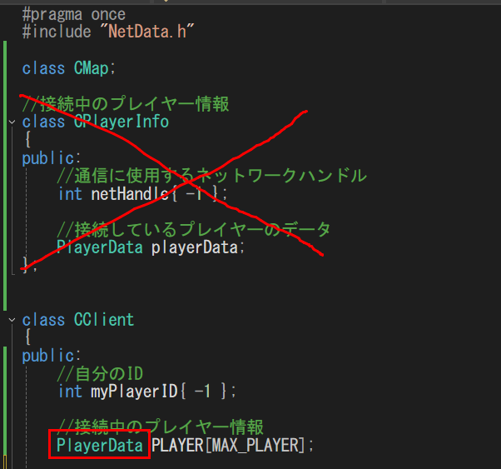
クライアントの通信処理について一部修正
client.h
削除
クライアントの通信について、ここで整理する。
サーバーと同じ仕組みにしているが、処理を一部修正。
サーバーのCPlayerInfoは「プレイヤーごとに通信ハンドルを
持つ必要がある」が、クライアントでは、今のところ不要。
変更

Slide 8
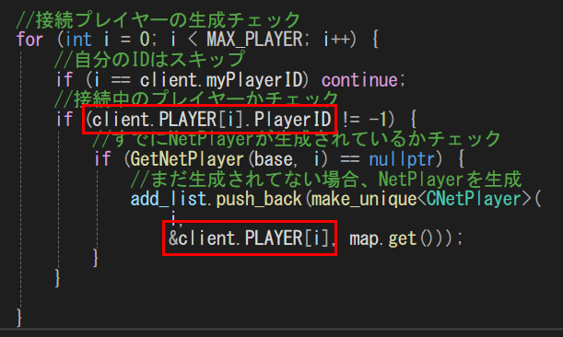
クライアントのCGame::Updata( )の処理を修正
修正ができたら、動作確認をする。

Slide 9
ここまでで、実行して状況確認
【接続したすべてのプレイヤーの移動と攻撃まで出来る状態。】
クライアント側では、敵が出現しない。
もし、攻撃処理が見えないなど、バグがある場合は、全て修正する。

Slide 10
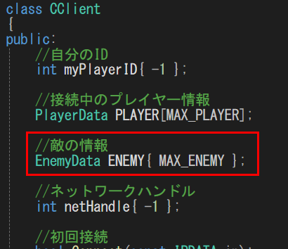
敵の情報をクライアントで受け取って処理をする。
CClientクラスに変数を追加
敵の情報管理

Slide 11
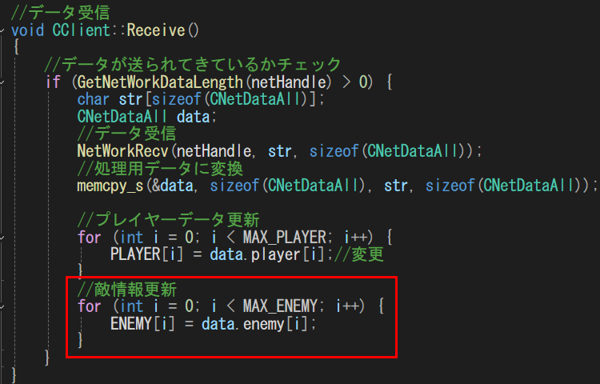
CClient::Receive( )に処理を追加
受信したデータを更新

Slide 12
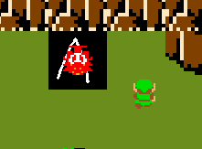
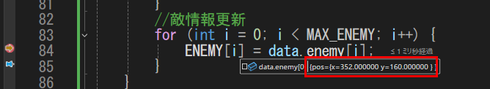
ここまでで、データがちゃんと送られているかチェックします。
①サーバーにクライアントを接続
②サーバーで敵を出現
③クライアントの敵情報更新のdataをコピーするところにブレイクポイントを置く
④プレイくポイントで、停止した状態でdata.enemy[i]の情報を確認
⑤座標データが送られているか確認
①
③
⑤

Slide 13
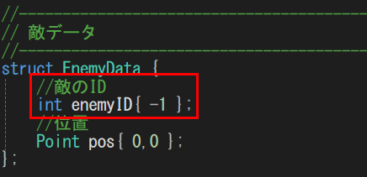
このまま処理を追加したいところだけど、サーバーが敵をスポーンすると、クライアントにも敵を表示する
必要がある。しかし、敵の位置だけ送ると「この敵は前回の敵と同じなのか、新しく出現した敵なのか」を判
断できない。
そこで、敵にもIDを割り当てて管理する。
①サーバーで敵生成
↓
②敵にIDを割り当てる
↓
③「IDと位置」をクライアントへ送信
↓
④クライアントはIDを見て敵を管理
↓
⑤敵の生成や削除
NetData.h
クライアントとサーバーの両方に追加
EnemyDataにIDを追加

Slide 14
【敵IDの発行処理】 set< > を使って管理する。
setは、同じ値を重複して持つことができない特殊な配列
set
｛ ０， ２， ５ ｝
↓
「この値がはいっているか？」を調べるのが得意
set<int> aliveEnemy;
aliveEnemy.insert(5);//５を登録
aliveEnemy.find(5);//５を探す
aliveEnemy.erase(5);//５を削除
aliveEnemy.find(5) == aliveEnemy.end()
→『５が入っていない』という意味

Slide 15
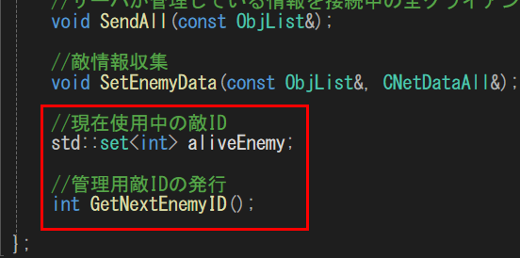
CServerクラスに追加

Slide 16
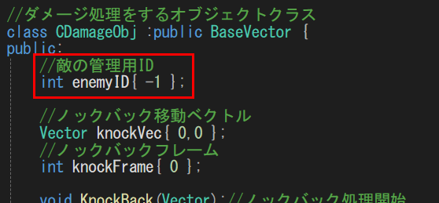
CDamageObjクラスに敵管理IDを定義する。（サーバーとクライアント両方）
将来的には、敵のクラスとして、CDamageObjから切り離しても良い。

Slide 17
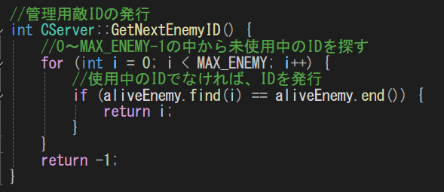
敵の管理IDを発行する。
server.cppに処理を追加／変更
CServer::GetEnemyID( )を追加

Slide 18
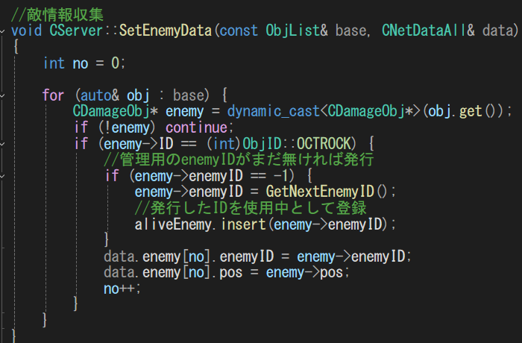
server.cppに処理を追加／変更
CServer::SetEnemyData( )の処理を変更

Slide 19
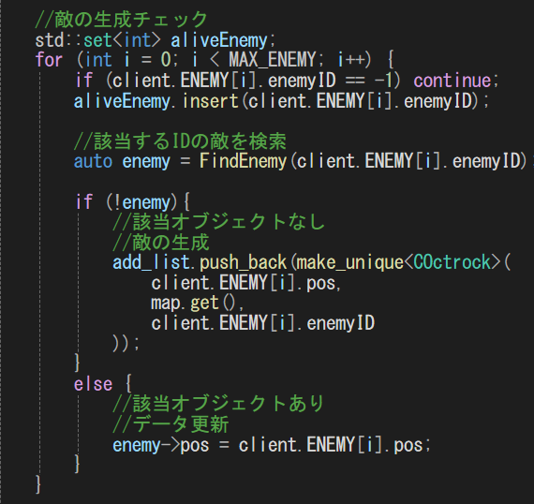
CClient:Update( )に追加
とりあえず、接続プレイヤーの生成チェックの下に追加
次にクライアント側の処理として、受け取ったデータからデータのenemyIDをチェックして、存在しているかしていないかをチェックする。もし該当するIDがない場合は、敵を新規作成し、ある場合はその敵の情報を更新する。

Slide 20
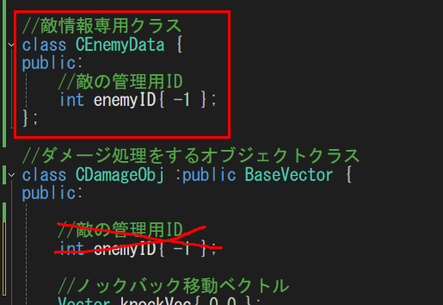
実行して動作確認。
サーバー側で敵を移動させると（ダメージを与える）、クライアント側の敵の位置も変わる。
このタイミングで、敵の情報クラスを作って、別で管理するようにします。
damageObj.hのCDamageObjの定義を変更

Slide 21
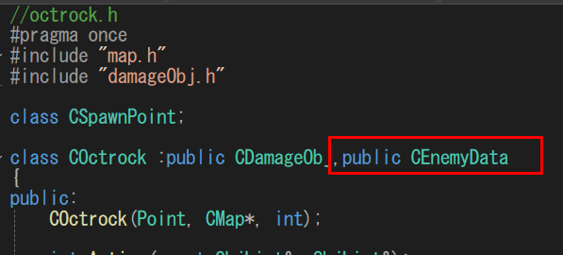
COctrockクラスへの継承を追加

Slide 22
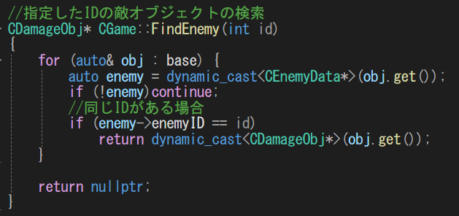
クライアントのgame.cppのFindGame（）の処理を修正

Slide 23
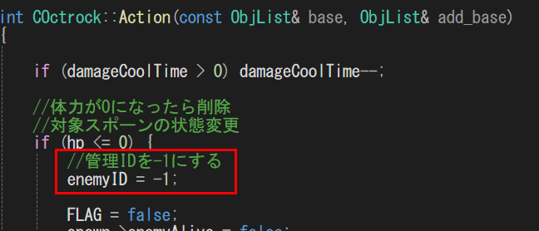
ここまでで、クライアントでenemyIDを使って削除や生成などができるようになる。
次に、サーバーで敵のHPがなくなった時にenemyIDを-1にして、削除状態にします。
サーバーのCOctrock::Action( )に処理を追加

Slide 24
ここまでで実行して確認。
サーバー側で敵を倒すとちゃんとクライアント側でも消える。
今回の仕組みとして、基本的にサーバー側で当たり判定やゲームの処理を行って、クライアントはその結果
を表示するだけ。
この仕組みをアイテムにも実装する事で、アイテムについても同期する事ができる。
その場合、GetNextEnemyID( )について、Item用にも流用できるように処理を作り替えるとプログラム
がスッキリとまとまる。

